Slide 1
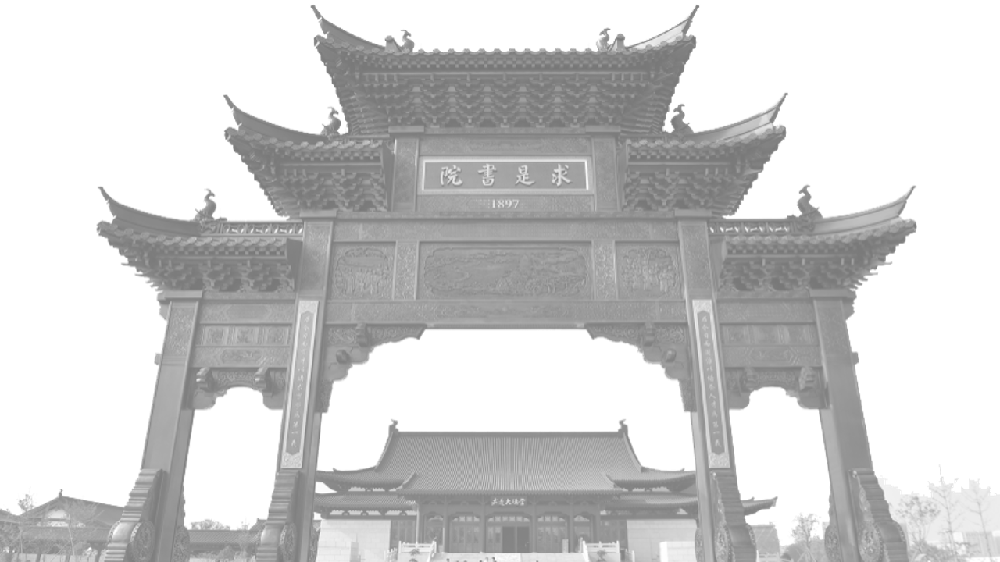
计算摄影学—课程项目展示
GRADUATION REPORT TEMPLE FOR ZHEJIANG UNIVERSITY
2022年6月8日
Notes:
使用说明：
1、这里是1#封面；

Slide 2
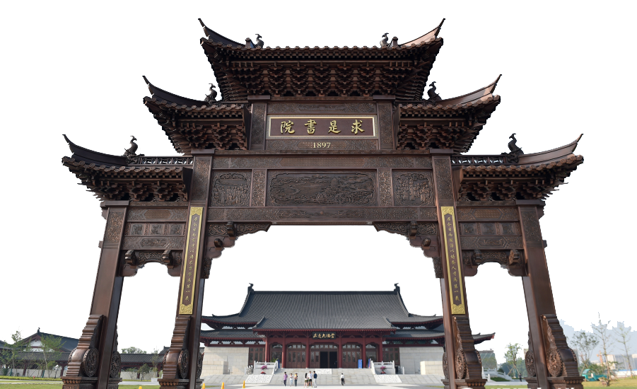
《计算摄影学》
章国锋 周晓巍
课程项目：多视图三维重建
Course Project: Multi-View 3D Reconstruction
答辩人：李炳辉 徐圣泽

Slide 3
01 选题介绍
02 算法概览
CONTENTS
目录
03 各步详细介绍
04 项目成果展示
05 相关改进与总结
Notes:
使用说明：
1、这里是2#目录页

Slide 4
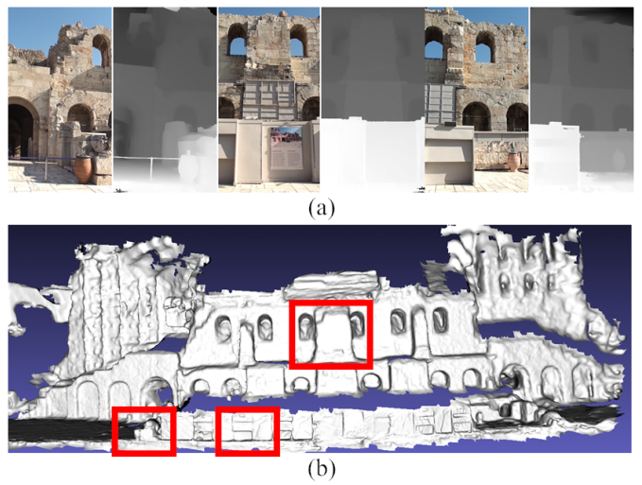
选题介绍
多视图重建是利用多张一个场景的不同视角图片来恢复出场景三维模型的方法，自然场景的多视图三维重建一直是计算机视觉领域的基本问题，有着广泛的应用。
Notes:
使用说明：
1、这里是一段式文字页
2、文本框可自由填入内容，如文字过多，会自动缩排

Slide 5
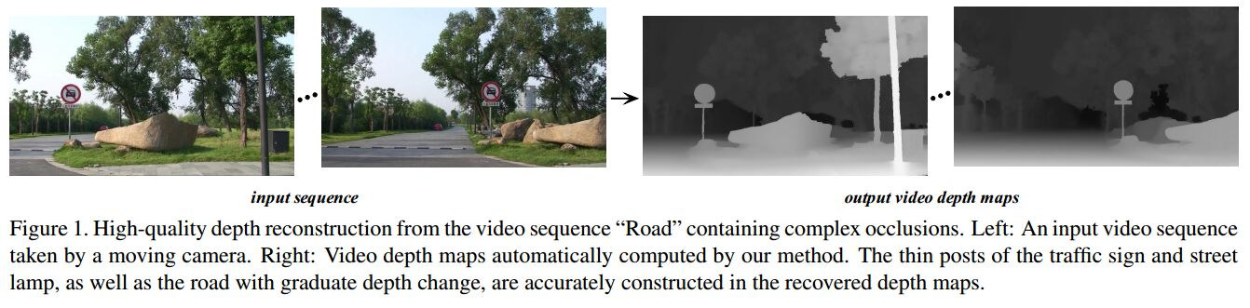
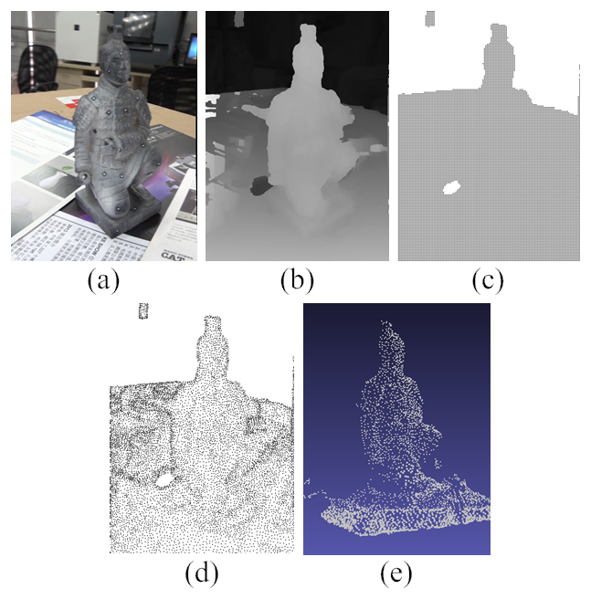
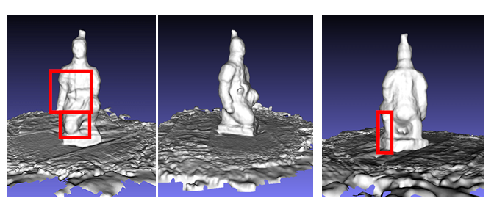
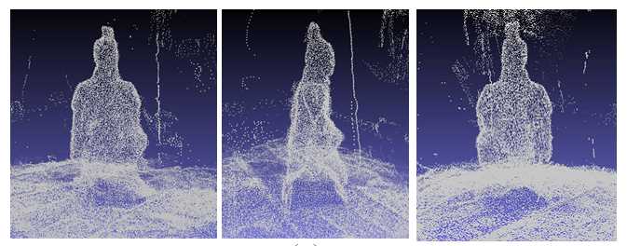
选题介绍
一、深度图恢复
二、深度图采样
四、3D模型提取
三、多视图采样点融合
Notes:
使用说明：
1、这里是一段式文字页
2、文本框可自由填入内容，如文字过多，会自动缩排

Slide 6
Part1 深度图采样
得到深度图以后，首先对深度图进行非均匀采样以获得每帧的三维点集，非均匀采样主要根据局部区域深度是否平滑来确定采样半径。
对于平滑的部分，我们认为细节较少，采样半径增大，反之，采样半径减小。
这样可以在不损失细节的基础上减少采样点。接着我们对每个采样点进行多帧的深度一致性度量，剔除部分深度误差较大的三维点。采样效果如下图所示

Slide 7
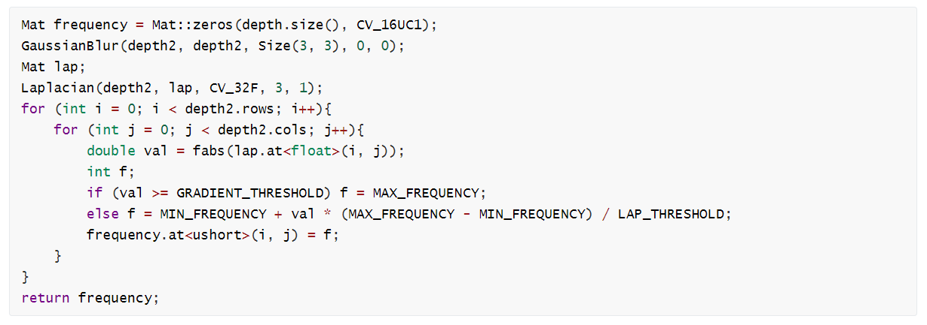
实验原理
利用拉普拉斯算子求卷积计算深度图像的二阶微分，根据二阶微分的大小计算采样的概率，根据概率值决定是否采样
Notes:
使用说明：
1、这里是一段式文字页
2、文本框可自由填入内容，如文字过多，会自动缩排

Slide 8
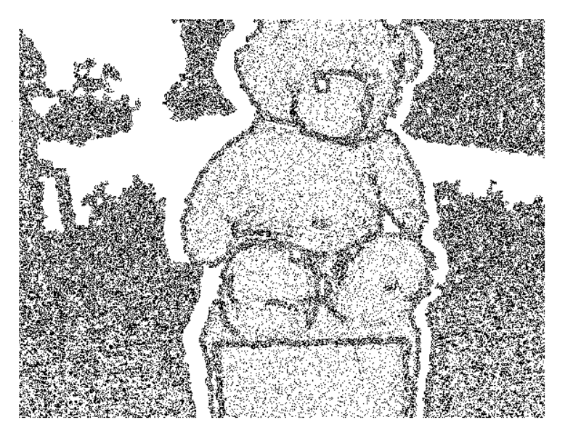
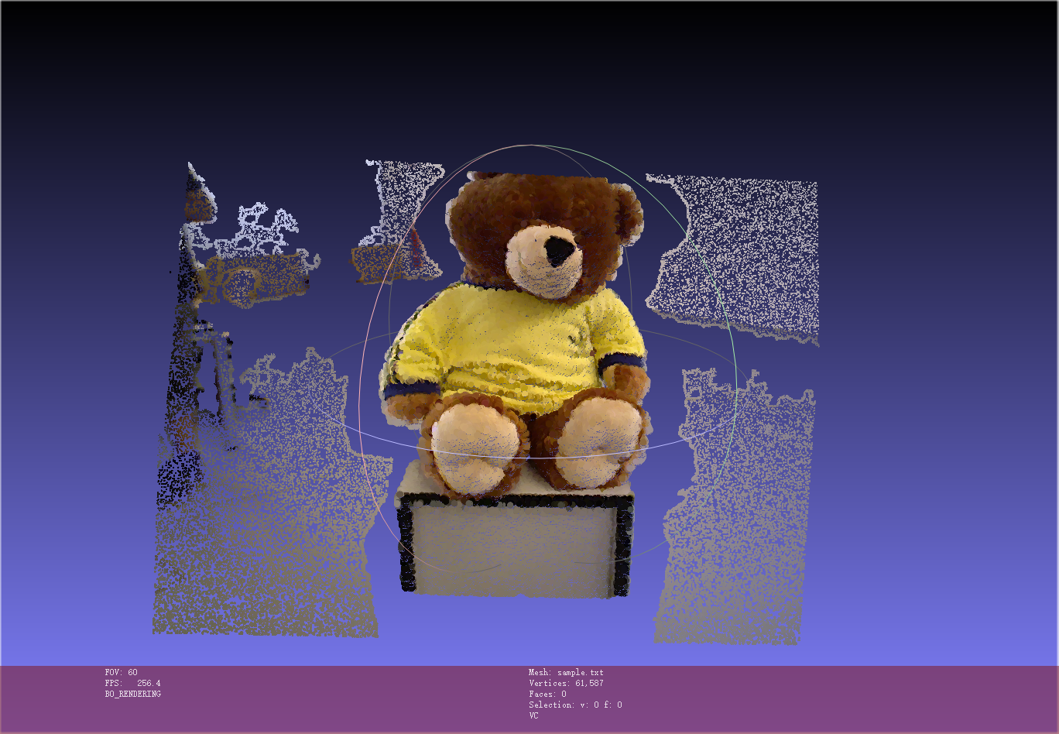
运行结果
Notes:
使用说明：
1、这里是一段式文字页
2、文本框可自由填入内容，如文字过多，会自动缩排

Slide 9
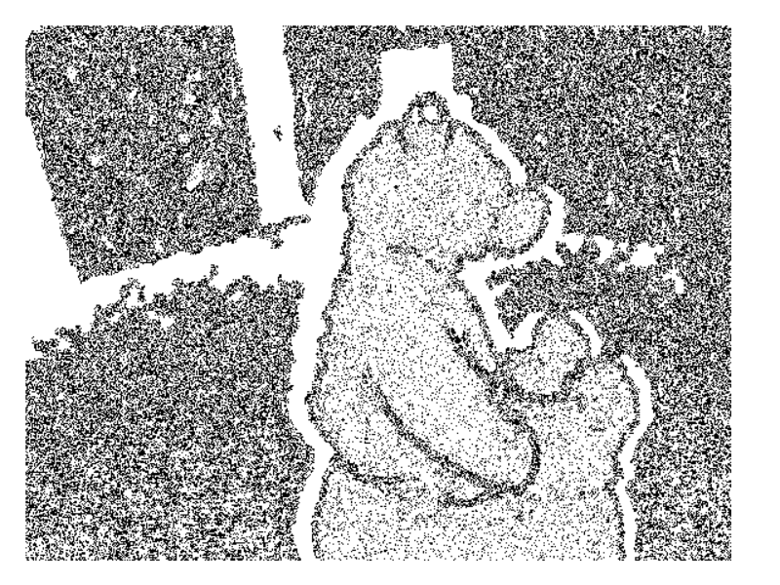
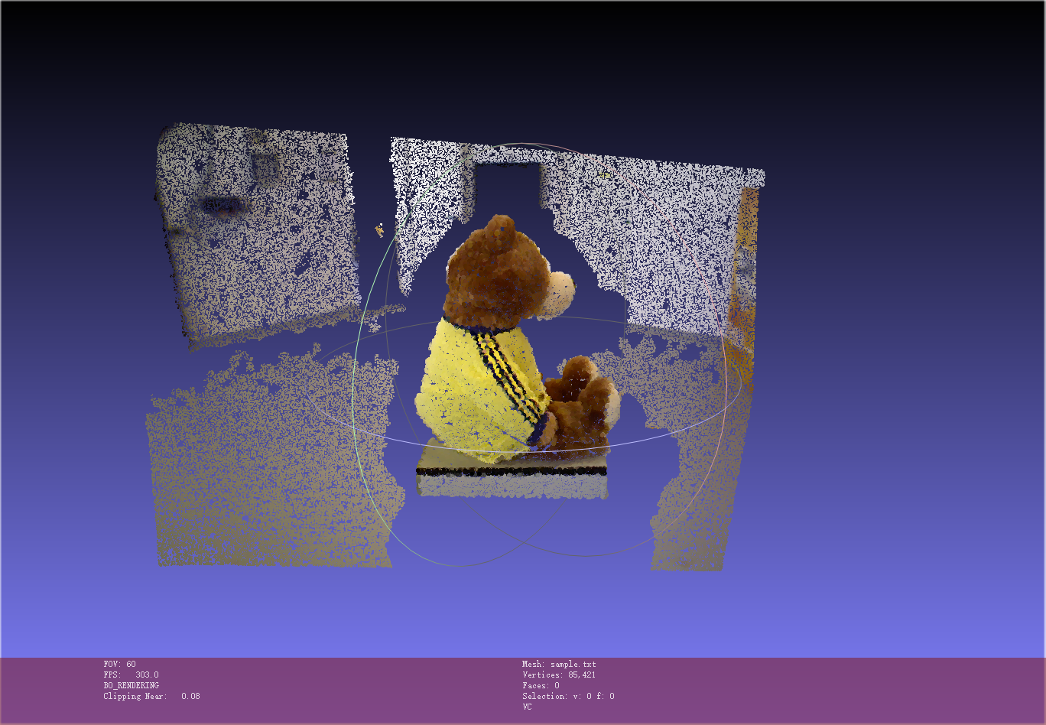
运行结果
Notes:
使用说明：
1、这里是一段式文字页
2、文本框可自由填入内容，如文字过多，会自动缩排

Slide 10
Part2 多视图采样点融合
对得到的所有采样点，我们都计算一个对应的置信度信息，该置信度通过计算当前采样点的深度是否为其深度邻域内的最优深度来衡量的。
利用置信度剔除掉错误的采样点，并按置信度由大到小的次序来进行多帧三维采样点的融合并剔除多帧之间重复冗余的三维点，从而获得整体场景的三维点云。

Slide 11
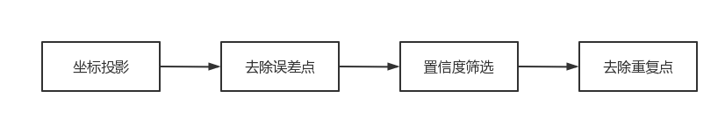
实验原理
坐标投影：根据像素坐标、深度值，以及相机内外参计算世界坐标系下的位置。
去除误差点：根据某一帧中像素在空间中的三维点投影在其他帧上的深度误差剔除误差点。
置信度筛选：取深度邻域内多个深度，根据相应公式计算置信度，利用置信度剔除掉错误的采样点。
去除重复点：利用哈希表，去除位置相同的点，重复点处取置信度较大的点。
Notes:
使用说明：
1、这里是一段式文字页
2、文本框可自由填入内容，如文字过多，会自动缩排

Slide 12
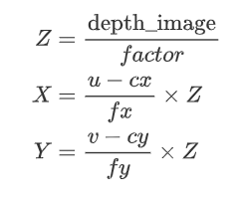
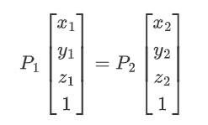
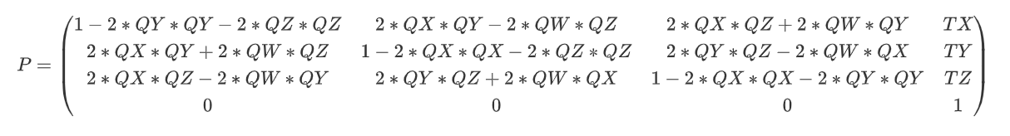
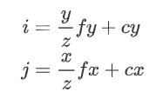
实验原理
1、从 2D 图像到 3D 点云的转换工作如右图所示，
我们需要根据像素坐标、深度值，以及相机内外参计算3D点。
2、前后两帧照片某像素点在空间坐标系下的位置相同。
其中P左上3×3的矩阵通过旋转四元数得到， 为相机的平移向量。
3、再通过计算得到的 反推得到该点在目标帧的位置 。
Notes:
使用说明：
1、这里是一段式文字页
2、文本框可自由填入内容，如文字过多，会自动缩排

Slide 13
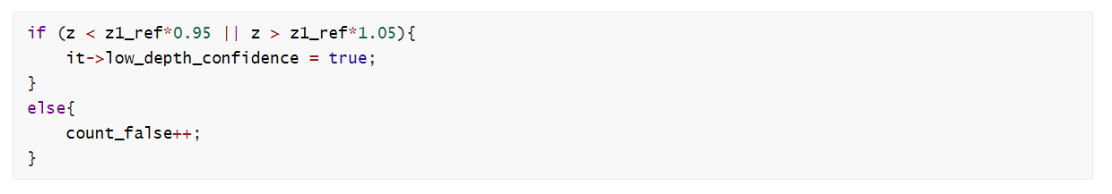
实验原理
投影后根据深度去除误差点
目的：去除误差较大的离群值
Notes:
使用说明：
1、这里是一段式文字页
2、文本框可自由填入内容，如文字过多，会自动缩排

Slide 14
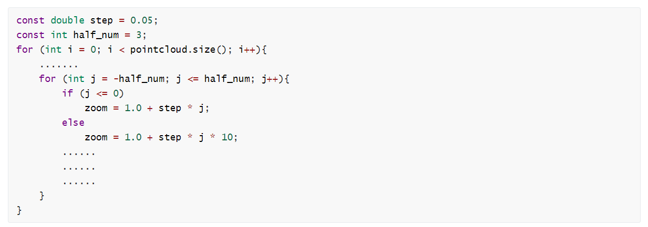
实验原理
根据投影后RGB值差异计算置信度——深度邻域的选取
Notes:
使用说明：
1、这里是一段式文字页
2、文本框可自由填入内容，如文字过多，会自动缩排

Slide 15
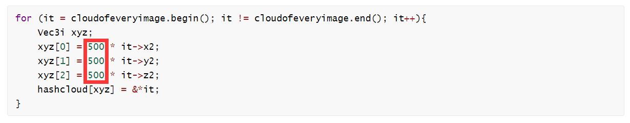
实验原理
去除重复点
1、找到某种适合三维向量的哈希表的映射方式，对于重复点取置信度较大的那个点。
2、在映射前，我们对原坐标进行相应倍数的扩大，并且可以通过修改这个倍数来改变最后得到的点云稀疏程度。
Notes:
使用说明：
1、这里是一段式文字页
2、文本框可自由填入内容，如文字过多，会自动缩排

Slide 16
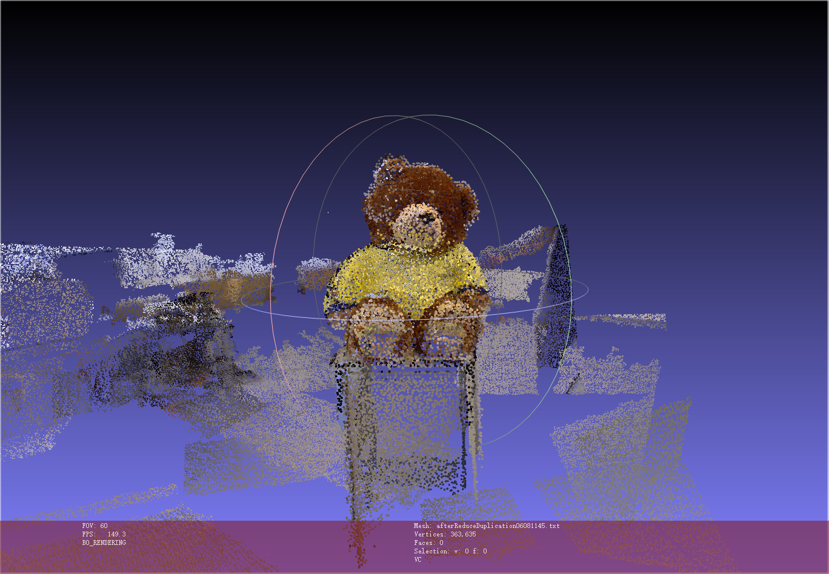
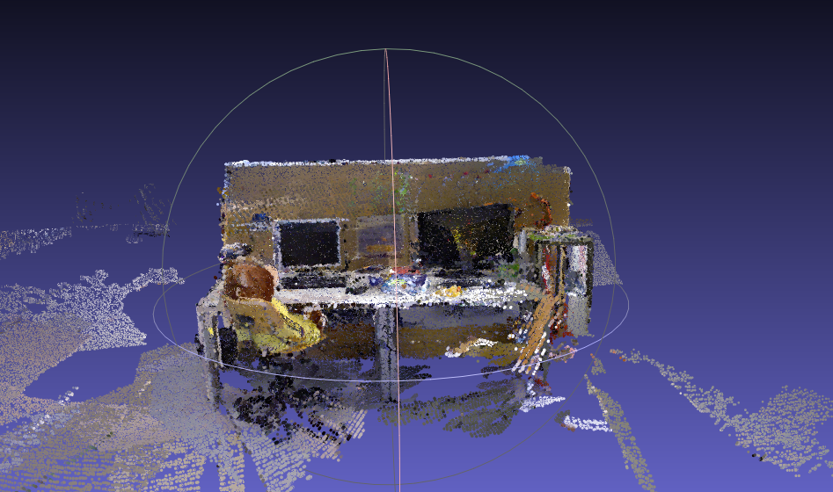
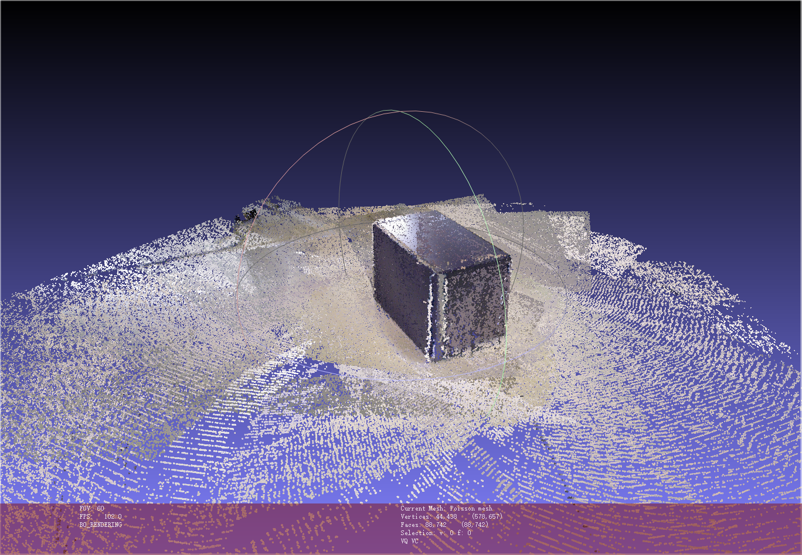
运行结果
Notes:
使用说明：
1、这里是一段式文字页
2、文本框可自由填入内容，如文字过多，会自动缩排

Slide 17
Part3 3D模型提取
对得到的所有采样点，我们都计算一个对应的置信度信息，该置信度通过计算当前采样点的深度是否为其深度邻域内的最优深度来衡量的。

Slide 18
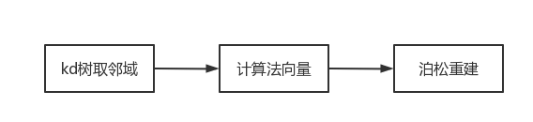
实验原理
kd树取邻域：由于第二部分计算法向量需要取某点的k近邻域，这里我们利用kd树求解，相较于遍历，很大程度上实现了时间复杂度的优化。
计算法向量：根据上面得到的平面点集，拟合平面方程，在数学推导后将原问题转化为求解特征值和特征向量的问题，分析后发现特征值对应的特征向量为所需的法向量。
泊松重建：输入每个点的坐标值，以及每个点的法向量信息，根据泊松重建的原理和代码可以得到重建后的3D模型。
Notes:
使用说明：
1、这里是一段式文字页
2、文本框可自由填入内容，如文字过多，会自动缩排

Slide 19
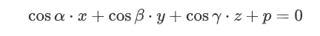
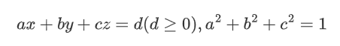
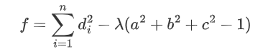
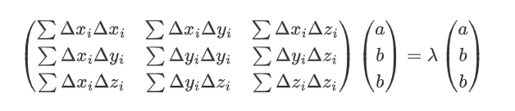
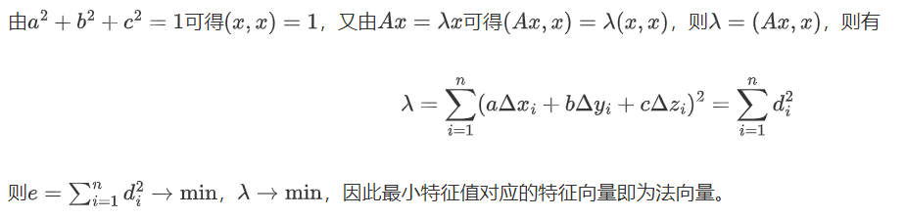
实验原理
最小二乘法平面拟合估计问题，平面方程可以表示为：
上面我们已经得到了待拟合的平面点集，待拟合的平面方程为：
因此原问题转化为求极值问题：
对于a,b,c,d求偏导，令偏导数为0，可以得到：
Notes:
使用说明：
1、这里是一段式文字页
2、文本框可自由填入内容，如文字过多，会自动缩排

Slide 20
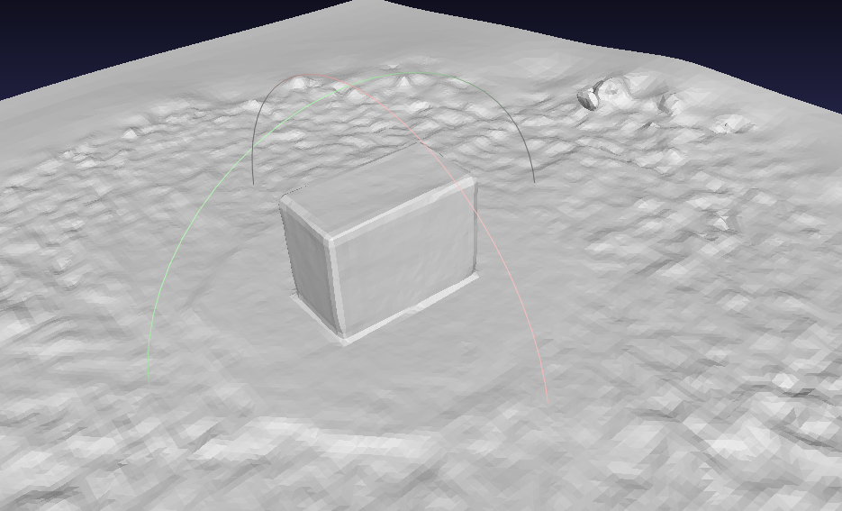
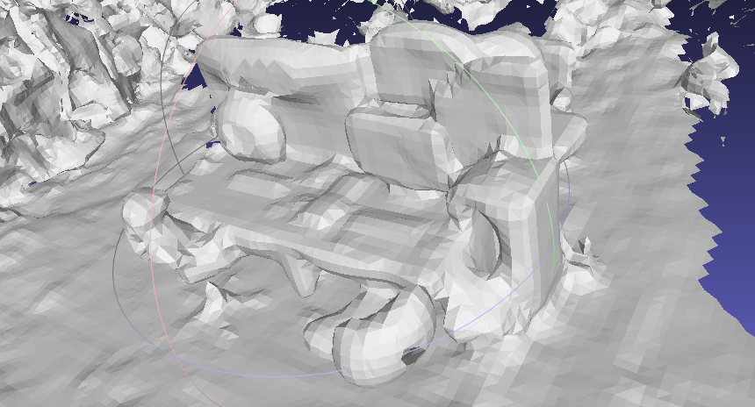
运行结果
Notes:
使用说明：
1、这里是一段式文字页
2、文本框可自由填入内容，如文字过多，会自动缩排

Slide 21
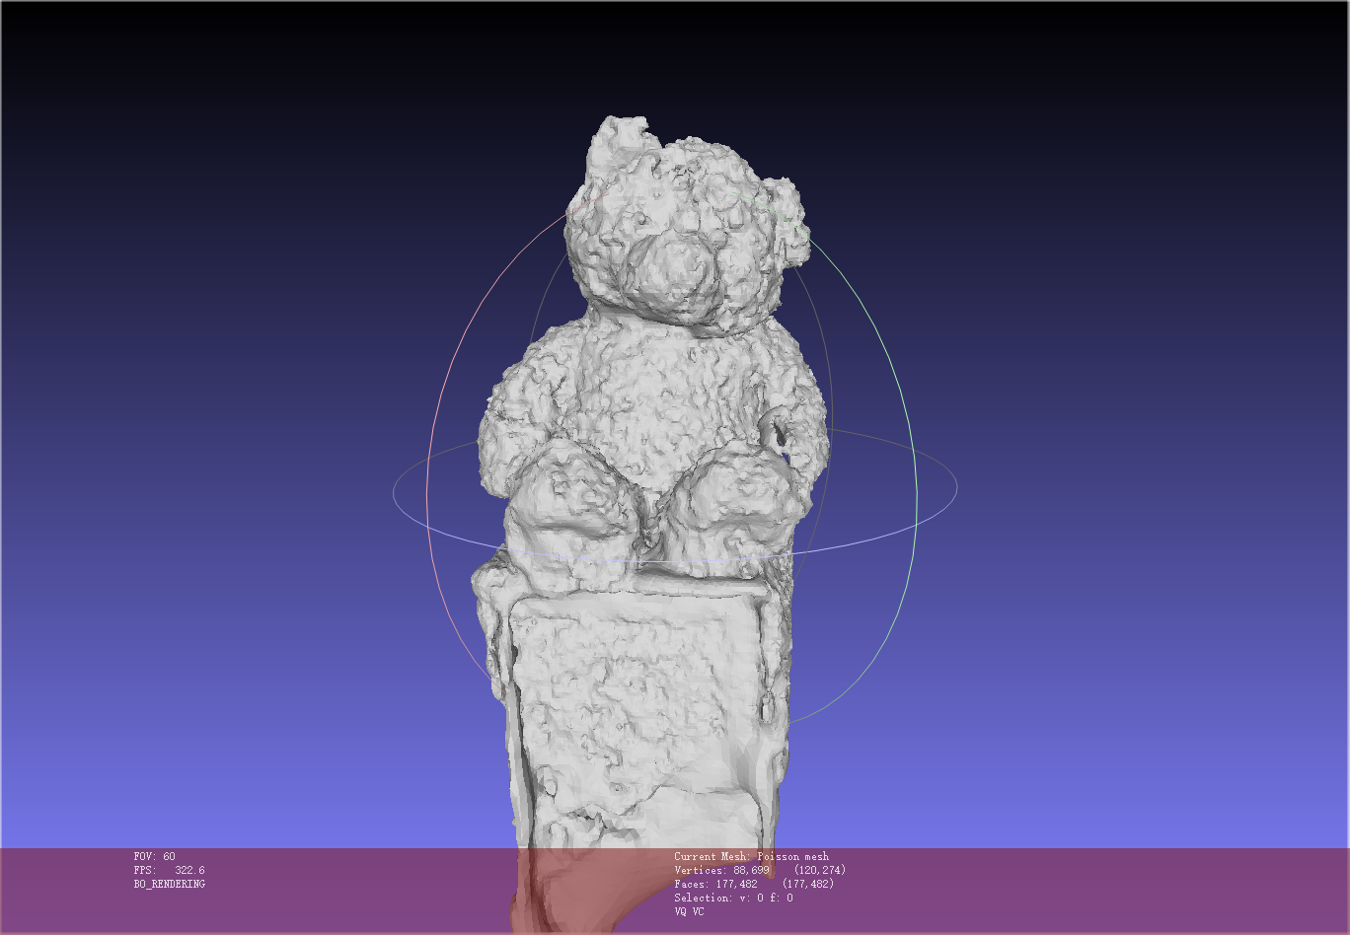
运行结果
Notes:
使用说明：
1、这里是一段式文字页
2、文本框可自由填入内容，如文字过多，会自动缩排

Slide 22
Part4 深度图恢复
视频序列的深度恢复是指利用摄像机跟踪得到的摄像机位姿参数通过匹配恢复每一帧图像的稠密深度信息

Slide 23
实验原理
Notes:
使用说明：
1、这里是一段式文字页
2、文本框可自由填入内容，如文字过多，会自动缩排

Slide 24
总结与改进
创新点：
1、使用了哈希表、kd树等数据结构，满足问题需求的同时，提高了程序运行效率
2、加入了去除误差点的操作，（利用泰迪熊数据集进行验证时，有效剔除了小熊脚部的杂点）
改进点：
1、融合后得到的三维点云表面依旧存在误差点，部分模型采样融合后误差点较多
2、三维重建得到的模型依旧不够理想，表面不够平滑
3、对于泊松重建的部分，对于k邻域取值的不同，重建效果有很大不同，有待进一步探究
4、Bonus深度图恢复部分存在问题，有待改进
目前我们正在努力实现Bonus深度图恢复部分（虽然水平有限但感觉还是十分有希望的！）
Notes:
使用说明：
1、这里是一段式文字页
2、文本框可自由填入内容，如文字过多，会自动缩排

Slide 25
感谢老师的悉心指导
ACCEPT MY ENDLESS GRATITUDE

